Slide 1
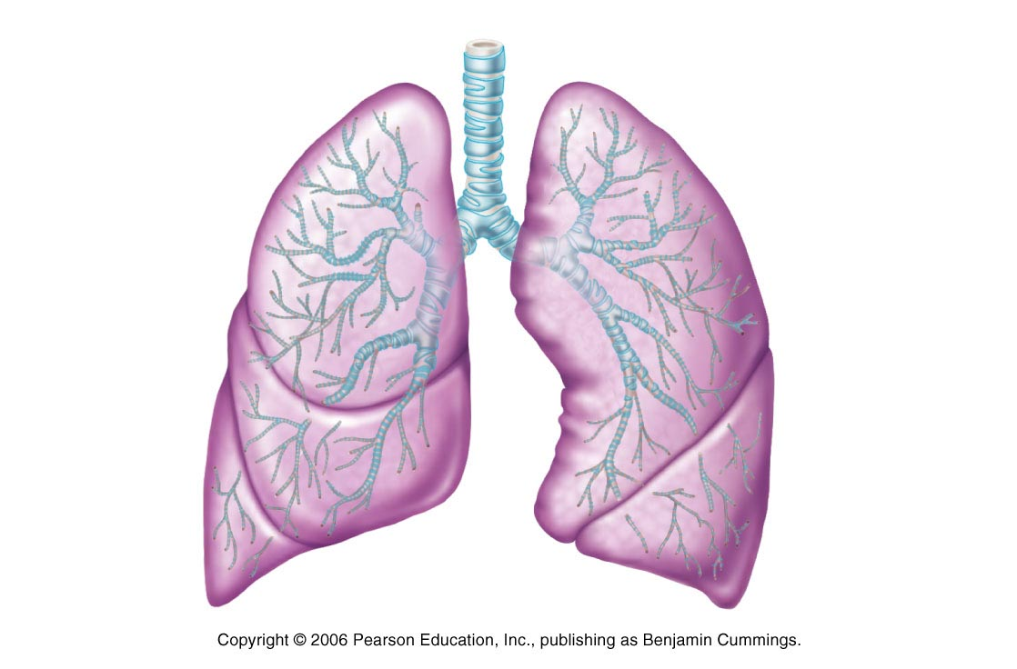
Section 8
Le système respiratoire
(Chapitre 22)

Slide 2
8.1 Reconnaître les principales fonctions du système respiratoire et définir les 4 processus distincts qui assurent ces fonctions.
• Principale fonction du système respiratoire : fournir l’O₂ et enlever le CO₂
• 4 processus distincts :
1) Ventilation pulmonaire : circulation de l’air dans les poumons
2) Respiration externe : échange des gaz entre l’air des alvéoles et le sang
3) Transport des gaz respiratoires : pour l’O₂, des poumons aux tissus ; pour le CO₂, des tissus aux poumons. Rôle assuré par le sang et le système cardiovasculaire
4) Respiration interne : échange des gaz entre le sang et les tissus
• Deux premières fonctions assurées par les système respiratoire, les deux autres par le sang et le système cardiovasculaire.

Slide 3
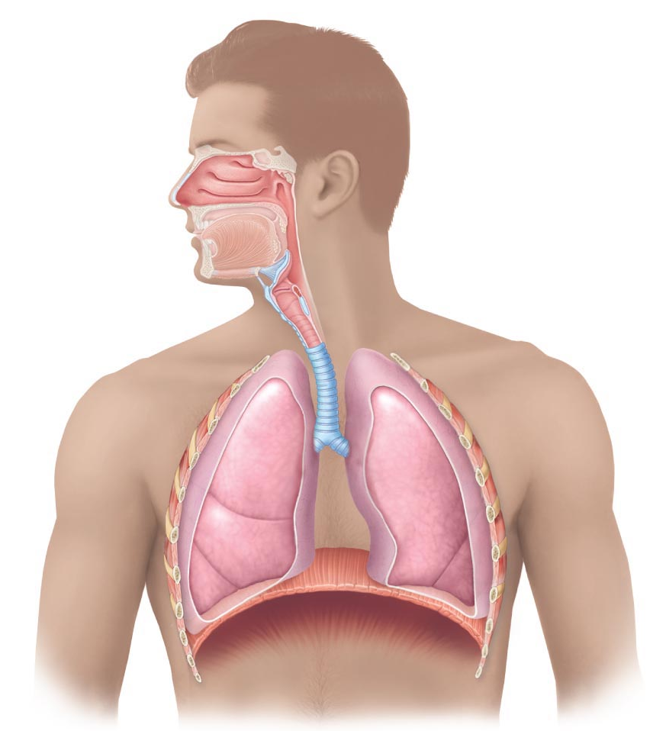
8.2 La zone de conduction du système respiratoire
Zone de conduction :
Voies respiratoires ; purifient, humidifient et réchauffent l’air inspiré.
Constituée de :
Nez et cavités nasales
Pharynx
Larynx
Trachée
Bronches
Bronchioles
Bronchioles terminales
Zone respiratoire :
Site des échanges gazeux
Constituée de :
Bronchioles respiratoires
Conduits alvéolaires
Alvéoles
Cavité nasale
Cavité orale
Pharynx
Larynx
Trachée
Bronche principale droite
Bronche principale gauche
Poumon droit
Poumon gauche
Diaphragme
Fig. 22.2

Slide 4
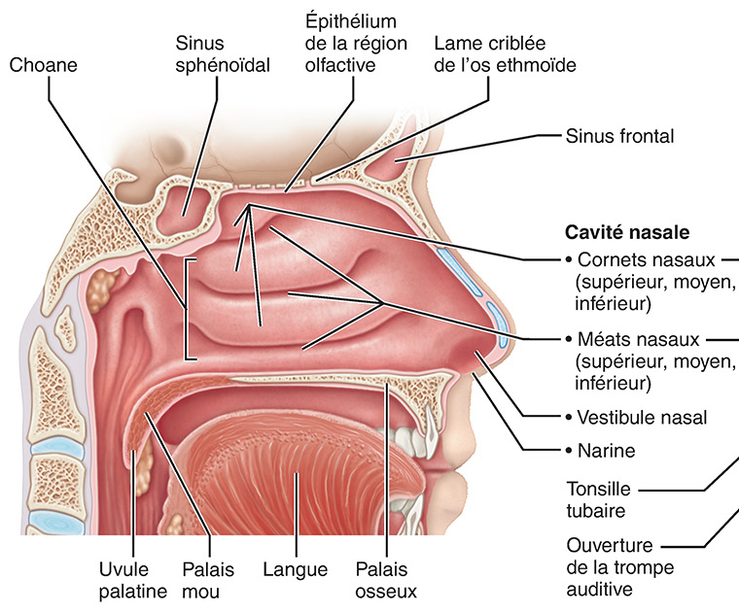
Cavités nasales
Principales parties :
Septum nasal :
Sépare les deux cavités
Ouvertures :
Narines : vers l’extérieur
Choanes : communiquent avec le nasopharynx.
Les cavités nasales sont tapissées de deux types de muqueuse :
i) Région olfactive : contient les récepteurs olfactifs
ii) Muqueuse respiratoire : épithélium pseudostratifié prismatique cilié; sécrète du mucus collant qui capte les particules en suspension dans l’air et les achemine à l’oropharynx
Fig. 22.4a
Fonctions des cavités nasales :
Conduit pour l’air
Filtre, humidifie et réchauffe l’air
Olfaction
Caisse de résonance pour la voix

Slide 5
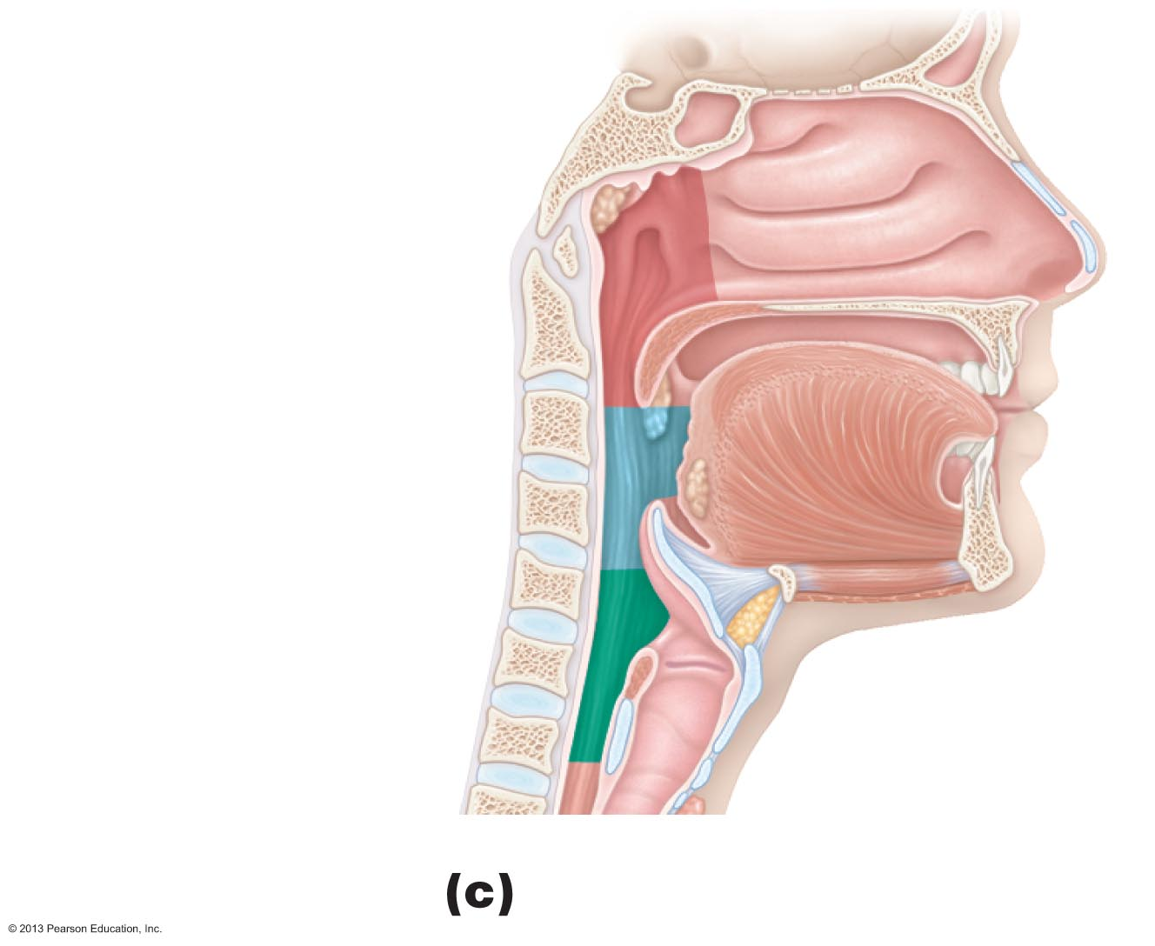
Pharynx
Conduit pour l’air et les aliments
• ~13 cm de longueur; les muqueuses varient selon les régions
Divisé en trois régions :
i) Nasopharynx
À l’arrière des cavités nasales
Conduit pour l’air uniquement (fermé par l’uvule palatine pendant la déglutition)
Épithélium pseudostratifié cilié pour la propulsion du mucus
ii) Oropharynx
À l’arrière de la cavité orale
Conduit pour l’air et les aliments
→ Épithélium devient stratifié squameux
iii) Laryngopharynx
Conduit pour l’air et aliments
Épithélium stratifié squameux
Derrière l’épiglotte
Nasopharynx
Oropharynx
Laryngopharynx
Fig. 22.5a

Slide 6
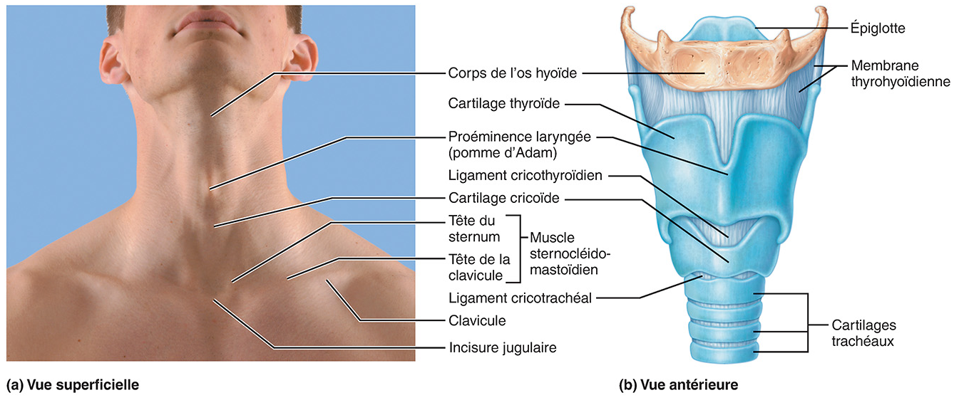
Larynx
3 fonctions : (i) conduit aérien, (ii) dirige l’air et les aliments, (iii) production de la voix
9 cartilages, dont :
Les cartilages thyroïde (pomme d’Adam) et cricoïde : forment la majeure partie.
L’épiglotte : cartilage élastique qui couvre l’ouverture du larynx durant la déglutition.
Fig. 22.6

Slide 7
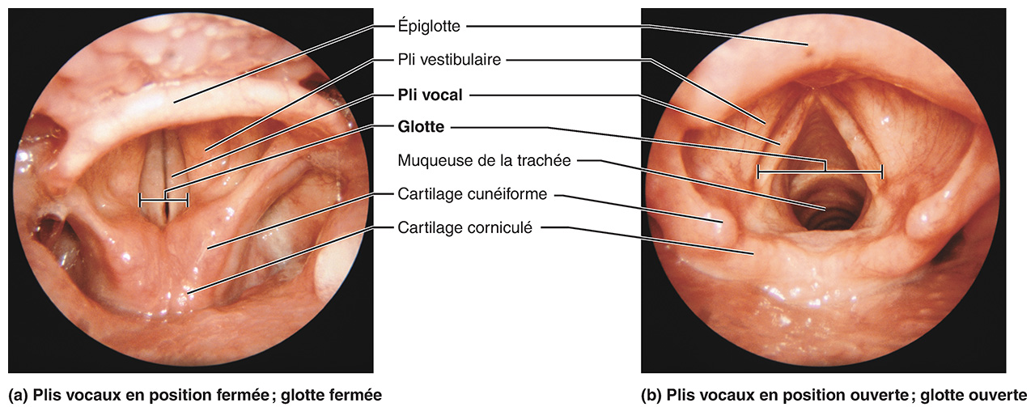
Larynx
Cordes vocales (plis vocaux) : replis muqueux soutenus par des ligaments élastiques ; vibrent sous l’effet du mouvement de l’air
Glotte : Cordes vocales et l’ouverture entre elles, se ferme lors de la déglutition
Fig. 22.7
Mouvements des plis vocaux. Vues supérieures du larynx et des plis vocaux au laryngoscope.

Slide 8
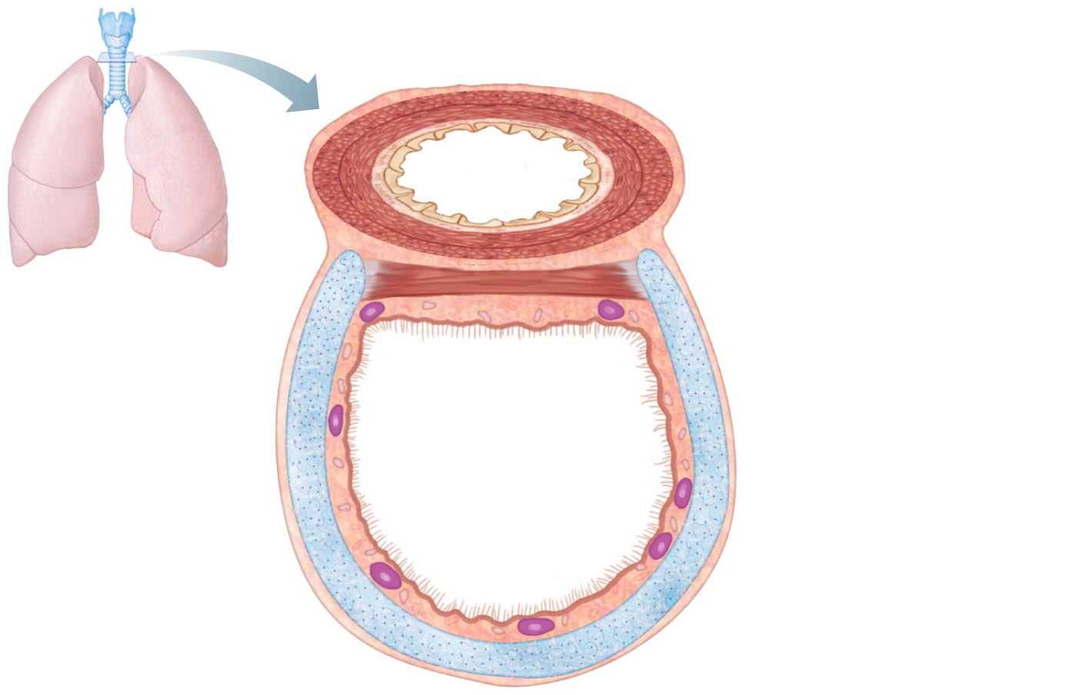
Trachée
Connecte le larynx aux bronches principales
10-12 cm de long ; ~2.5 cm de diamètre; flexible
Épithélium pseudostratifié cilié ; cils déplacent le mucus en direction du pharynx
Face postérieure
Muqueuse
Œsophage
Sous-muqueuse
Muscle trachéal
Lumière de la trachée
Glande séromuqueuse dans la sous-muqueuse
Cartilage hyalin
Adventice
Fig. 22.8a
Face antérieure

Slide 9
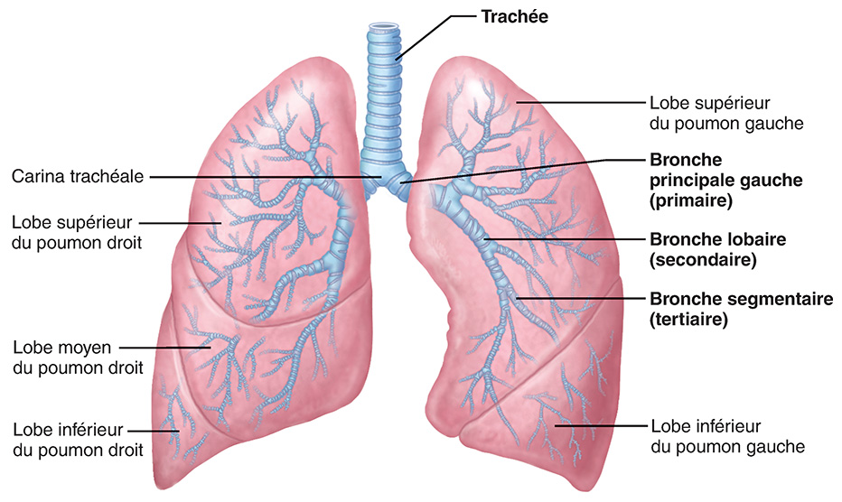
L’arbre bronchique
La trachée se divise pour former les deux bronches principales qui pénètrent dans les poumons.
Quelque 20 à 25 ordres de divisions :
→ Bronches principales
→ Bronches lobaires (secondaires)
→ Bronches segmentaires (tertiaires)
→ …
→ Bronchioles (< 1 mm de diamètre)
→ Bronchioles terminales
(< 0.5 mm de diamètre)
Fig. 22.9
Changements dans la composition des parois le long de l’arbre bronchique :
Cartilage : anneaux → plaques → absence complète dans les bronchioles
Épithélium : pseudostratifié prismatique → prismatique → cuboïde dans les bronchioles ; absence de mucus et de cellules ciliées dans les bronchioles.
Muscle lisse : proportion relative augmente dans les plus petits conduits

Slide 10
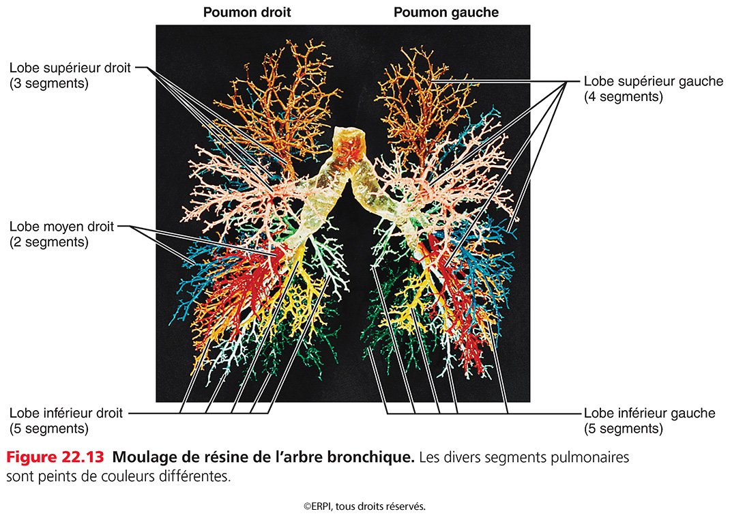
Notes:
Dupliquez la diapositive pour ajouter d’autres figures

Slide 11
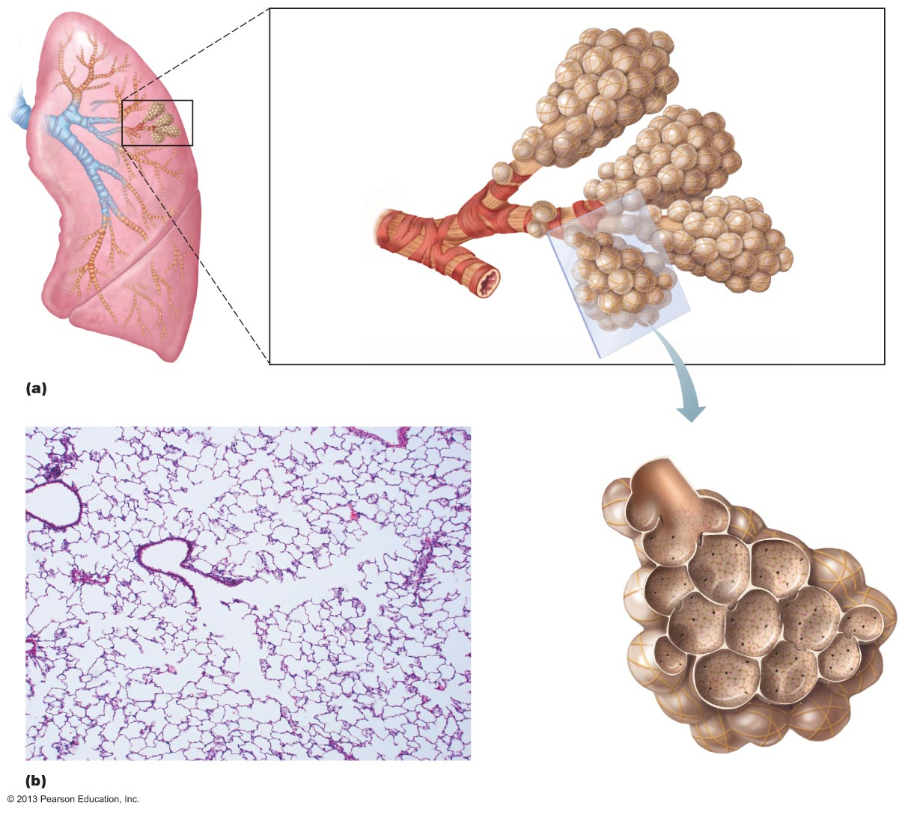
8.3 Décrire les structures de la zone respiratoire
Les bronchioles terminales donnent naissance aux bronchioles respiratoires.
Les bronchioles respiratoires donnent naissance aux conduits alvéolaires.
Les alvéoles sont de très petites cavités (diamètre ≈ 0.2 mm) remplies d’air et retrouvées le long des bronchioles respiratoires et conduits alvéolaires.
Alvéoles pulmonaires
Conduit alvéolaire
Bronchioles respiratoires
Conduit alvéolaire
Bronchiole terminale
Saccule alvéolaire
Bronchiole respiratoire
Conduit alvéolaire
Pores du septum interalvéolaire
Saccules alvéolaires : regroupements de deux alvéoles ou plus, à l’extrémité des conduits alvéolaires
Alvéoles
Saccule alvéolaire
Fig. 22.10

Slide 12
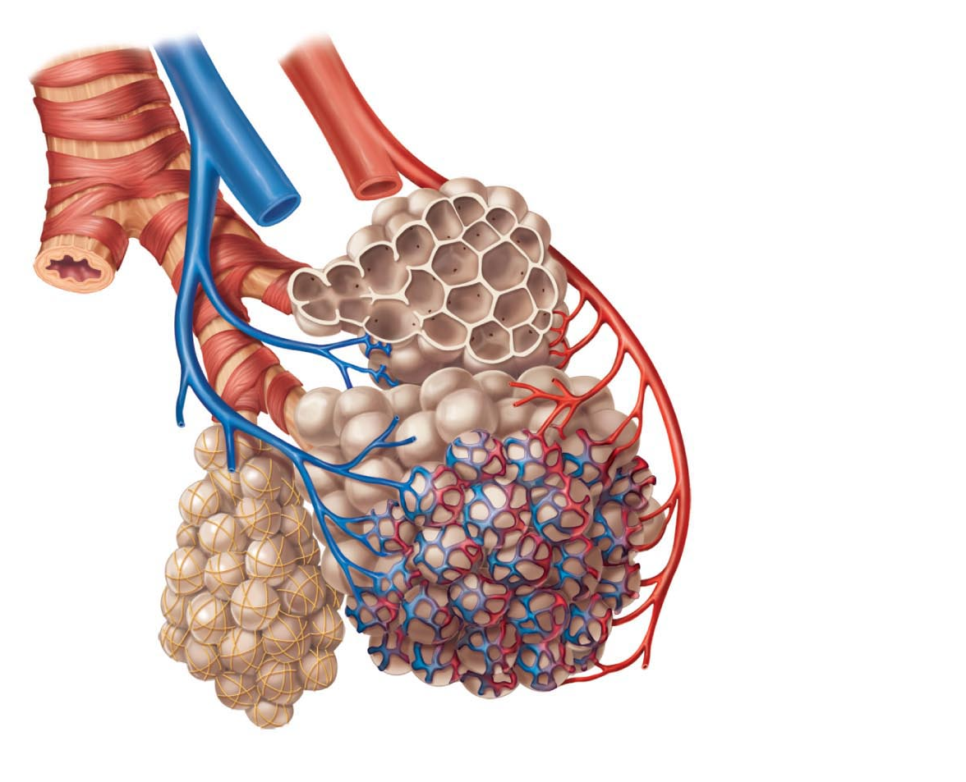
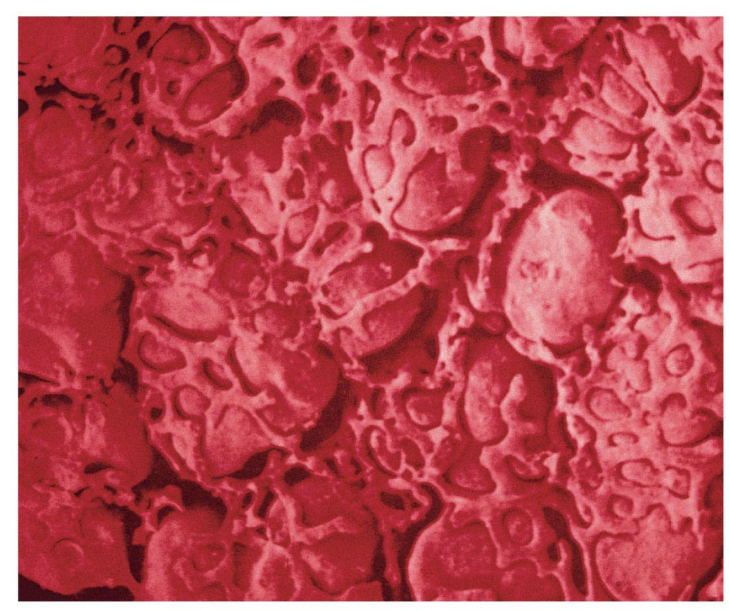
Quelques chiffres :
~300 million d’alvéoles pour les 2 poumons → immense superficie :
Superficie totale de la membrane alvéolocapillaire ≈ 70 m² !!!
Quantité de sang dans les capillaires pulmonaires ≈ seulement 100 mL environ !!!
Bronchiole terminale
Bronchiole respiratoire
Alvéoles
Muscles lisses
Capillaires
Fibres élastiques
Fig. 22.11 a et b

Slide 13
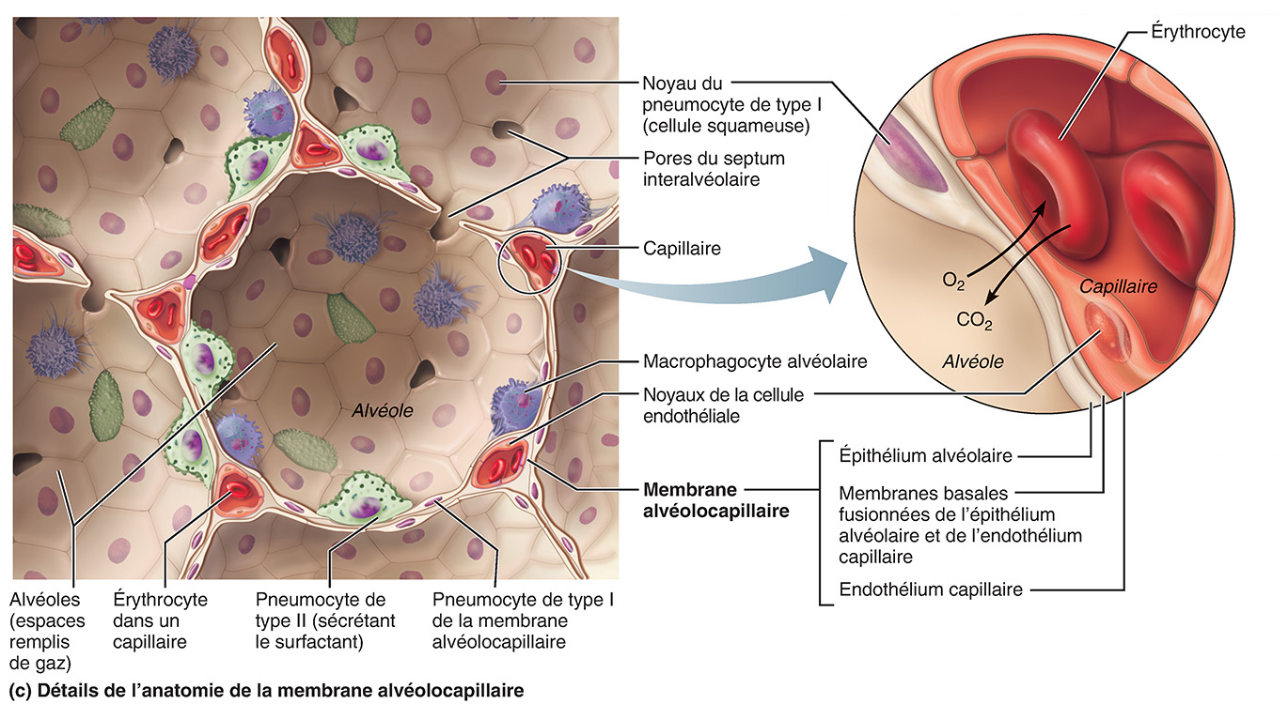
La paroi des alvéoles est constituée de deux types de cellules :
Pneumocytes de type I (épithéliocytes respiratoires) (~ 95%) : cellules épithéliales squameuses
Pneumocytes de type II (grands épithéliocytes) : dispersés parmi les épithéliocytes respiratoires; sécrètent le surfactant
Macrophagocytes alvéolaires : éliminent les particules dans les alvéoles
Membrane alvéolocapillaire : barrière air-sang; extrêmement mince (~ 0.6 μm)
= paroi de l’alvéole + lames basales fusionnées + paroi capillaire
Fig. 22.11c

Slide 14
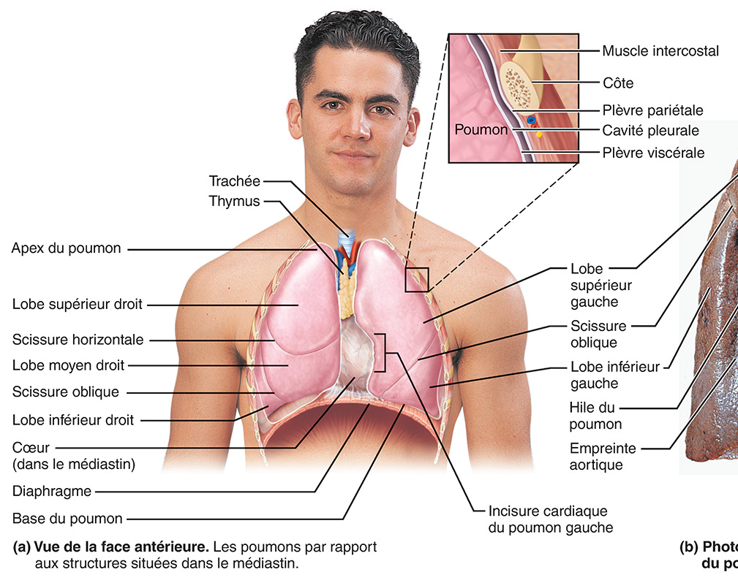
8.4 Décrire l’anatomie macroscopique des poumons et de la plèvre
Fig. 22.12
Poumon :
Surtout constitué d’alvéoles ; le reste est un tissu conjonctif élastique.
Chaque poumon est divisé en lobes.
Le poumon droit a 3 lobes, le poumon gauche a 2 lobes.

Slide 15
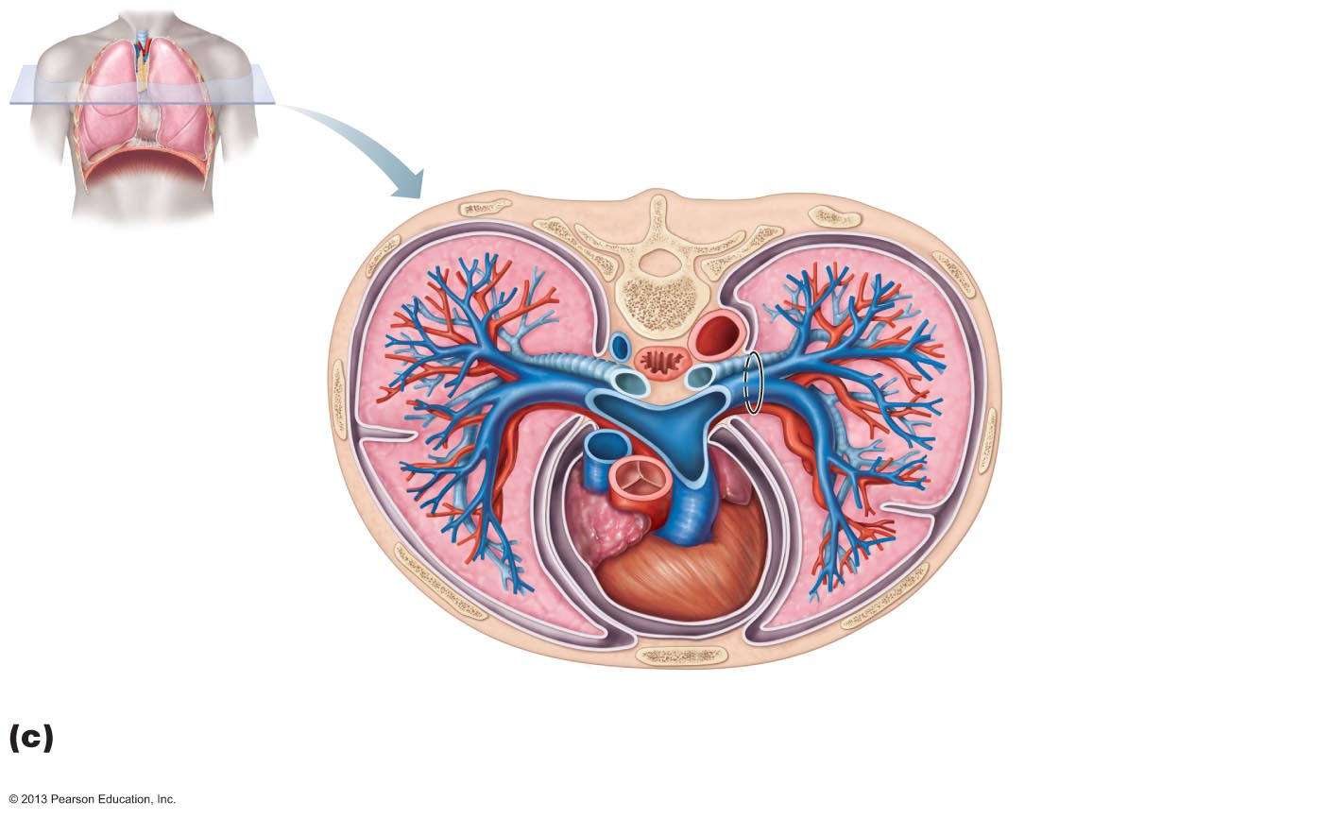
Plèvre :
Membrane séreuse composée de deux feuillets :
Plèvre pariétale : tapisse la paroi thoracique, le diaphragme et le médiastin
Plèvre viscérale : recouvre la surface du poumon
Liquide pleural : sécrétion (sérosité) dans la cavité pleurale.
Deux fonctions du liquide pleural :
Lubrifiant ; permet aux feuillets de glisser facilement l’un contre l’autre durant la respiration
Empêche la séparation des feuillets l’un de l’autre
Face postérieure
Œsophage (dans le médiastin)
Vertèbre
Racine du poumon dans le hile
• Bronche primaire gauche
Poumon droit
• Artère pulmonaire gauche
Plèvre pariétale
Plèvre viscérale
• Veine pulmonaire gauche
Cavité pleurale
Poumon gauche
Paroi thoracique
Tronc pulmonaire
Feuillets du péricarde
Cœur (dans le médiastin)
Sternum
Médiastin antérieur
Face antérieure
Fig. 22.12c

Slide 16
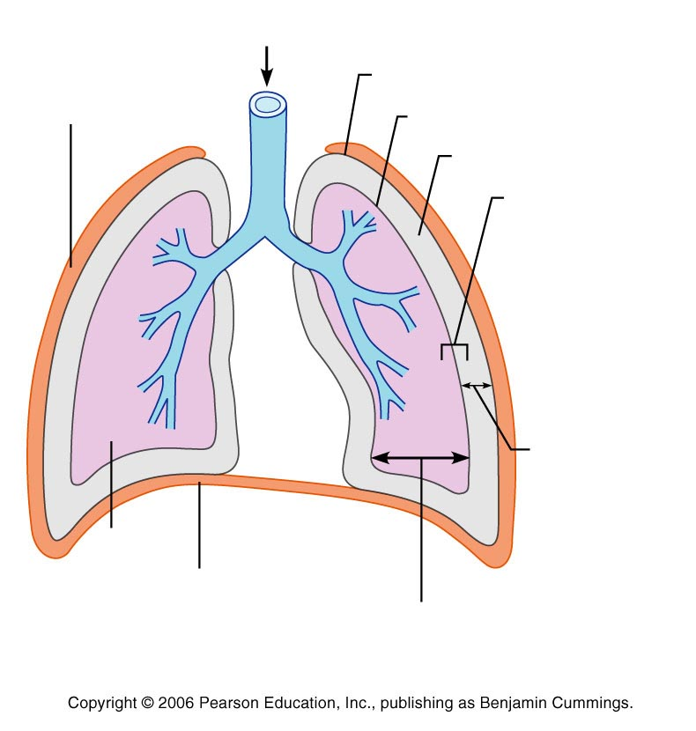
8.5 Définir et expliquer pression intra-alvéolaire et pression intrapleurale
Pression atmosphérique (P_{atm})
= Pression exercée par l’air ambiant
= 760 mm Hg au niveau de la mer
Pression intra-alvéolaire (P_{alv})
= Pression à l’intérieur des alvéoles
P_{alv} fluctue durant la respiration mais devient toujours égale à P_{atm} entre l’inspiration et l’expiration
** Les pressions respiratoires sont exprimées par rapport à la pression atmosphérique.
Ex.: une pression de -4 mm Hg équivaut à 760 - 4 = 756 mm Hg
Pression atmosphérique 760 mm Hg
Plèvre pariétale
Paroi thoracique
Plèvre viscérale
Cavité pleurale
Pression intra-pleurale
756 mm Hg
(-4 mm Hg)
Poumon
Diaphragme
Pression intra-alvéolaire
760 mm Hg (0 mm Hg)
Fig. 22.14

Slide 17
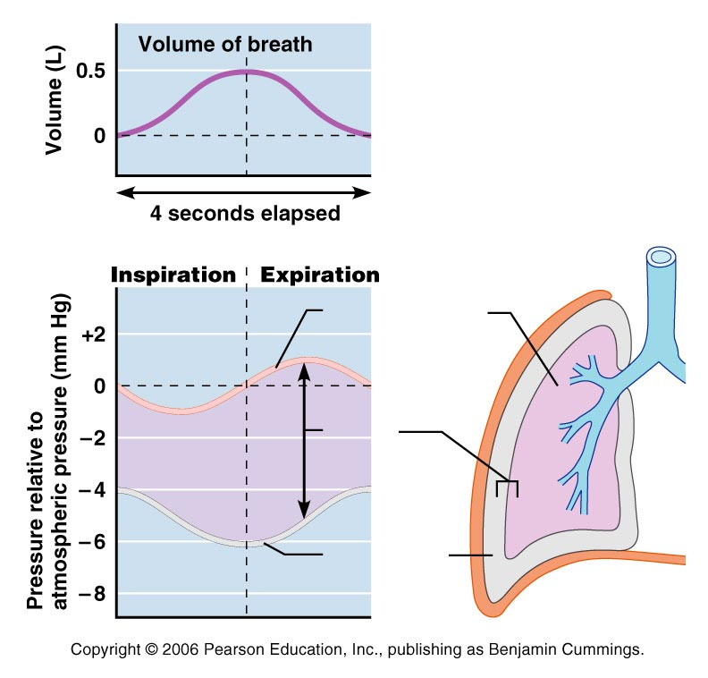
Respiration = inspiration + expiration
L’entrée et la sortie d’air est causée par un gradient de pression entre l’atmosphère et les alvéoles :
Si P_{alv} < 0 : entrée de l’air
Si P_{alv} > 0 : sortie de l’air
Si P_{alv} = 0 : aucun écoulement d’air
Volume respiratoire
Fig. 22.14
Mais comment peut-on changer la pression intra-alvéolaire ?
Rép. : en changeant le volume des poumons
De la loi de Boyle-Mariotte :
« La pression d’un gaz à l’intérieur d’un contenant à température constante est inversement proportionnelle au volume. »
PV = constante
i.e.: ↓ Volume → ↑ Pression
↑ Volume → ↓ Pression
Temps écoulé 4 s
Pression
intra-alvéolaire
Pression par rapport à la pression atmosphérique (mm Hg)
Pression
intrapleurale
Et comment peut-on changer le volume des poumons ?
Rép. : En changeant le volume du thorax
Fig. 22.17

Slide 18
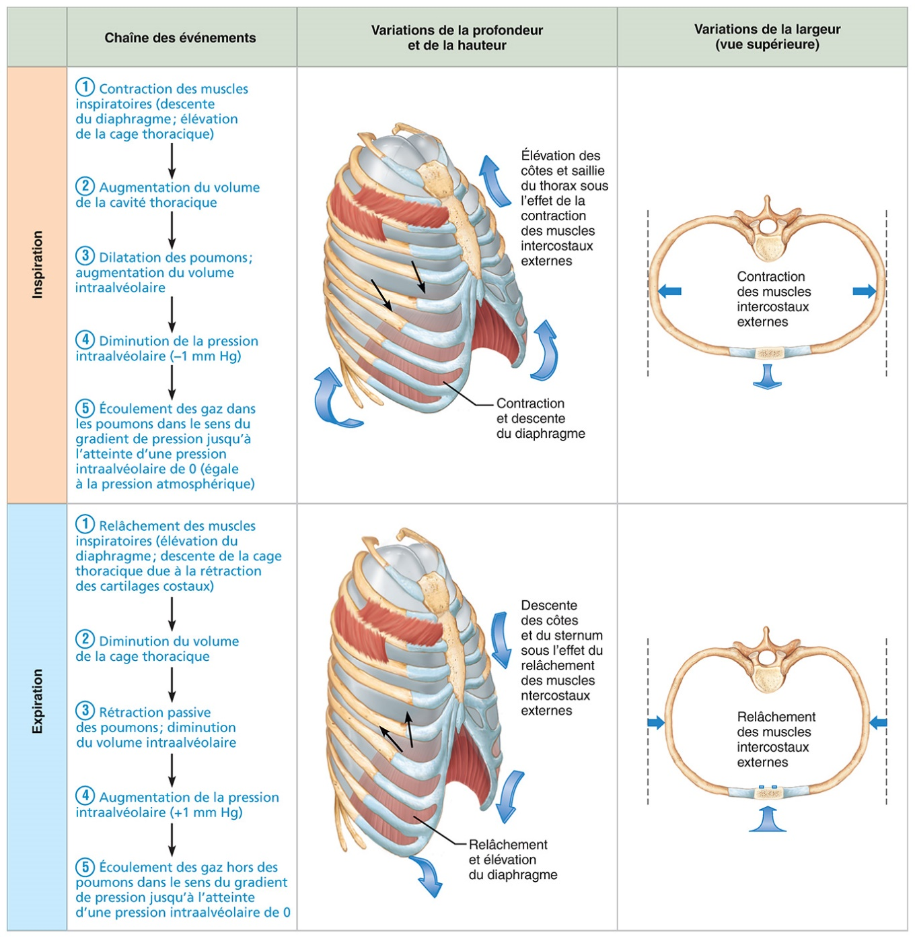
8.6 Muscles respiratoires
Muscles inspiratoires :
Diaphragme (de loin le plus important) + muscles intercostaux externes
Muscles accessoires durant une inspiration forcée:
Muscles du cou et de la poitrine
Expiration :
Relâchement des muscles inspiratoires.
Muscles accessoires
durant une expiration
forcée:
Intercostaux internes
Muscles de l’abdomen
Fig. 22.14

Slide 19
8.7 Expliquer les facteurs qui influencent la ventilation pulmonaire
A) Résistance
Écoulement = gradient de pression / résistance
• La résistance est déterminée par le diamètre des conduits.
• Habituellement négligeable chez les individus en santé.
Influences du système nerveux autonome :
(i) Parasympathique : constriction des bronchioles
(ii) Sympathique : dilatation des bronchioles

Slide 20
B) Compliance pulmonaire
Capacité de distension des poumons (i.e. facilité avec laquelle les poumons peuvent être gonflés)
Dépend de :
(a) Élasticité du tissu pulmonaire et de la cage thoracique (~50%)
(b) La tension superficielle dans les alvéoles (~50%)
Tension superficielle : à la surface entre un gaz et un liquide, les molécules du liquide s’attirent plus fortement entre elles qu’avec le gaz :
tension à la surface du liquide
tendance des alvéoles à s’affaisser
L’eau a une très grande tension superficielle. Si la surface interne des alvéoles n’était recouverte que d’eau, ces alvéoles s’affaisseraient.
Surfactant : mélange de phospholipides et de protéines ; sécrété par les pneumocytes de type II.
Ces molécules réduisent l’interaction entre les molécules d’eau
→ ceci cause une diminution importante de la tension superficielle.
Le surfactant augmente ainsi la compliance pulmonaire de 2 à 5 fois.

Slide 21
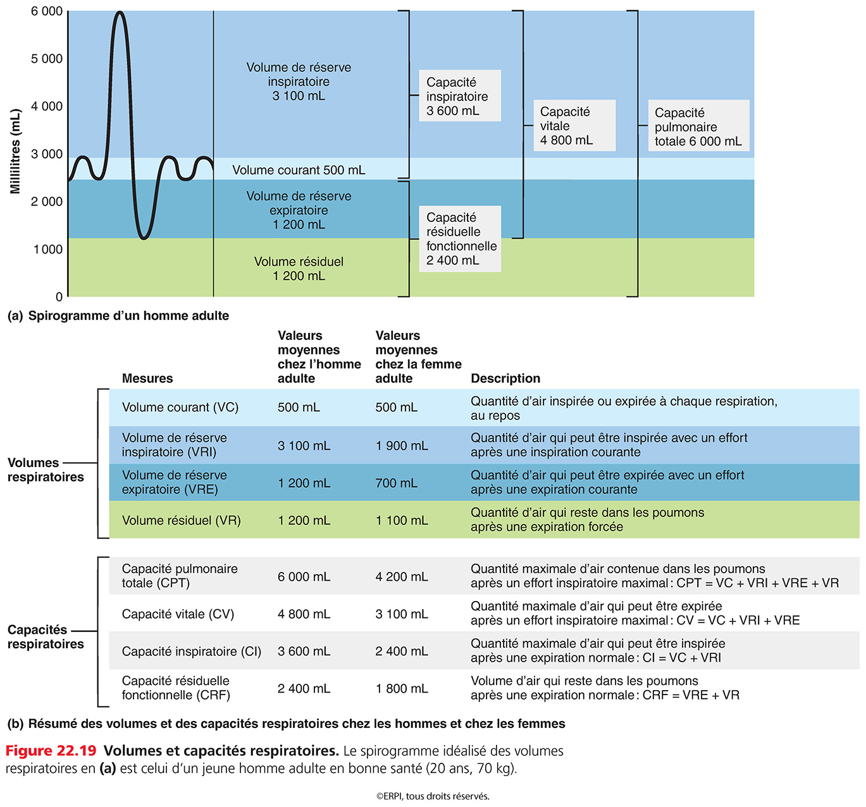
8.8 Volumes et capacités respiratoires
1. Volumes respiratoires :
Valeurs normales pour un adulte mâle en santé (70 kg)
a) Volume courant : ~500 mL (respiration au repos)
b) Volume de réserve inspiratoire : volume qui peut être inspiré avec un effort après une inspiration courante
c) Volume de réserve expiratoire : volume qui peut être expiré avec un effort après une expiration courante
d) Volume résiduel : ~1200 mL, volume qui reste dans les poumons après une expiration forcée (ne peut pas être mesuré directement par spirographie)
Fig. 22.19a

Slide 22
2. Capacités respiratoires :
Somme d’au moins 2 volumes respiratoires :
Capacité vitale : quantité maximale d’air qui peut être expirée après une inspiration maximale
Fig. 22.19b

Slide 23
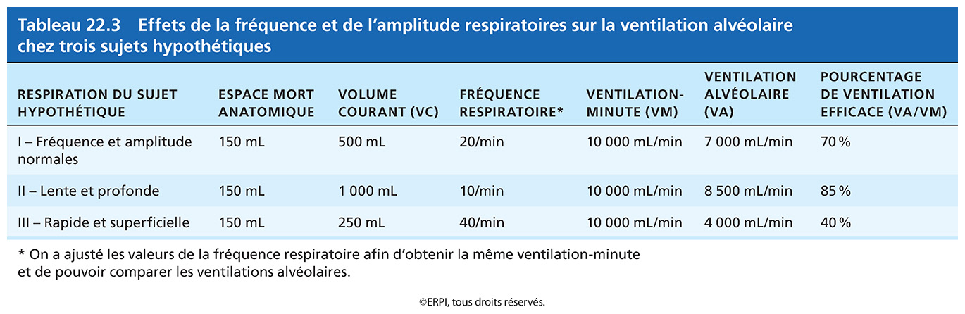
8.9 Définir espace mort, ventilation-minute et ventilation alvéolaire
Espace mort : volume d’air dans la zone de conduction, i.e. qui ne contribue pas aux échanges gazeux (~150 mL ou masse corporelle en livres) :
Volume courant (500 mL) = espace mort (150 mL) + volume alvéolaire (350 mL)
Ventilation-minute : quantité totale de gaz inspiré et expiré en une minute.
Ventilation minute = volume courant x fréquence respiratoire
Ventilation alvéolaire : fraction de la ventilation minute qui contribue aux échanges gazeux.
Ventilation alvéolaire = (Volume courant – Espace mort) x fréquence respiratoire
Exemples :
Conclusion: est-il plus efficace de respirer rapidement et superficiellement ou lentement et profondément ?
Notes:
Pour une même ventilation minute, une respiration lente et profonde est plus efficace qu’une respiration rapide et superficielle parce que la première permet une plus importante ventilation alvéolaire. Ce fait est directement démontré par les calculs fournis en exemple dans le tableau 22.3. Remarquez ainsi que dans les 3 cas la ventilation minute est la même (10 L/min) alors que la ventilation alvéolaire est la plus grande avec la respiration lente mais dont le volume courant est le plus élevé, c’est-à-dire dont la respiration est la plus profonde. La raison est qu’une partie de l’air inspiré demeure nécessairement dans l’espace mort et ne contribue aux échanges gazeux. À la limite, si le volume courant était plus petit ou égal au volume de l’espace mort (150 mL dans l’exemple), il n’y aurait pas d’échange d’air dans les alvéoles, peu importe la fréquence respiratoire, ce qui équivaudrait à un arrêt respiratoire.

Slide 24
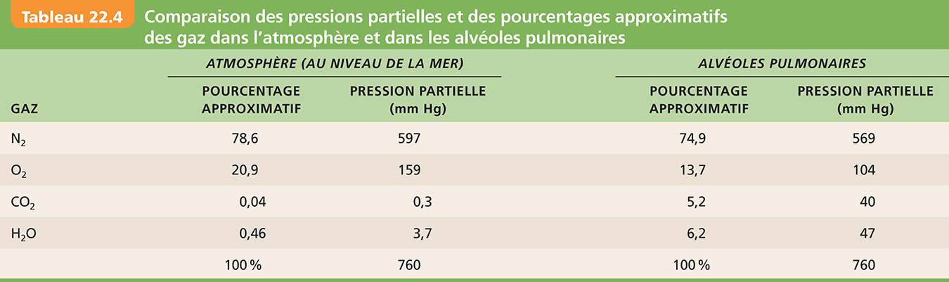
8.10 Énoncer la loi de Dalton et l’appliquer pour décrire la composition de l’atmosphère et des gaz alvéolaires
Loi des pressions partielles de Dalton :
La pression totale exercée par un mélange gazeux = somme des pressions exercées par chacun des gaz (“pressions partielles”).
→ La pression partielle de chaque gaz est directement proportionnelle à son % dans le mélange.
(Les pressions partielles des différents gaz sont exprimées par les symboles PO₂, PCO₂, etc…)

Slide 25
Composition des gaz alvéolaires
Différents de l’atmosphère (dans les alvéoles : plus de CO₂ et d’H₂O, moins d’O₂)
• Ces différences sont dues à :
(i) Échanges gazeux dans les poumons (l’O₂ diffuse dans le sang alors que le CO₂ passe du sang aux alvéoles)
(ii) L’humidification de l’air dans les voies respiratoires
(iii) Le mélange de l’air des alvéoles avec celui de l’espace mort
Note : une respiration plus profonde et plus rapide augmenterait la PO₂ et diminuerait la PCO₂ dans les alvéoles, pourquoi ?
8.11 Échange gazeux à l’interface air-liquide
Loi de Henry :
Quand un mélange gazeux est en contact avec un liquide, la concentration de chacun des gaz dans le liquide est proportionnelle à sa pression partielle
Ex. : si l’air est en contact avec l’eau: [O₂]_{eau} = s x PO₂
(La constante de proportionnalité, s, est appelée constante de solubilité)
Un corollaire de la loi de Henry :
À l’équilibre, les gaz dissous dans un liquide exercent la même pression que dans la phase gazeuse.
(Les pressions partielles des gaz dissous sont symbolisées de la même façon que pour les pressions partielles dans les mélanges gazeux; i.e. PO₂, PCO₂, etc…)
Notes:
La raison est que les quantités d’O₂ et de CO₂ présentes dans les alvéoles proviennent d’un équilibre entre leurs volumes qui arrivent aux alvéoles (qui dépendent de la ventilation alvéolaire) et leurs échanges avec le sang. Avec une ventilation alvéolaire normale, la quantité d’oxygène captée par le sang est plus rapide que celle fournie par la ventilation, ce qui contribue à diminuer la PO₂ alvéolaire. Inversement, la quantité de CO₂ libérée par le sang dans l’air alvéolaire est plus rapide que l’expulsion de ce CO₂ durant l’expiration, ce qui provoque une accumulation de CO₂ dans l’air alvéolaire.
En ce qui concerne l’O₂ : une augmentation de la ventilation alvéolaire provoque une augmentation de la quantité d’O₂ qui se rend aux alvéoles et donc une augmentation de la PO₂ alvéolaire. À la limite, avec une ventilation extrême, la PO₂ dans les alvéoles devrait approcher la PO₂ de l’air inspiré une fois que cet air est devenu saturé en vapeur d’eau. L’évaporation de l’eau dans les voies respiratoires humidifie en effet l’air inspiré, ce qui provoque une dilution des gaz présents dans cet air, soit principalement le N₂ et l’O₂. À la température corporelle, la PH₂O de l’air saturé en eau est ainsi de 47 mm Hg (voir tableau 22.4). Puisque la pression totale demeure constante dans les voies respiratoires, cet ajout de vapeur d’eau provoque une diminution équivalente des gaz atmosphériques.
Valeur limite de la PO₂ alvéolaire = % d’O₂ dans l’air inspiré (20,9%) x (Patmosphérique – PH₂O)
= 0,209 x (760 – 47) = 149 mm Hg
Conclusion : la PO₂ alvéolaire peut théoriquement augmenter de 107 mm Hg jusqu’à 149 mm Hg avec une ventilation maximale. Notons que, inversement, une diminution de la ventilation causerait une diminution de la PO₂ alvéolaire. À la limite, avec un arrêt de la respiration, l’oxygène initialement présent dans les alvéoles serait rapidement capté par le sang, avec une diminution conséquente de la PO₂ alvéolaire.
En ce qui concerne le CO₂ : une augmentation de la ventilation alvéolaire provoque une augmentation de la quantité de CO₂ qui est expulsé durant l’expiration et donc une diminution de la PCO₂ alvéolaire. À la limite, avec une ventilation extrême, la PCO₂ dans les alvéoles devrait théoriquement approcher la PCO₂ de l’air inspiré, soit des valeurs très faibles.
Dans les faits, il peut être démontré que la PCO₂ alvéolaire est inversement proportionnelle à la ventilation alvéolaire : (PCO₂ alvéolaire) α (1/Ventilation alvéolaire).
Cette simple relation est extrêmement importante et utile. Retenons ici que, par exemple, le fait de doubler la ventilation alvéolaire devrait diminuer de moitié la PCO₂ alvéolaire. Inversement, une diminution de moitié de la ventilation alvéolaire doublerait la PCO₂ alvéolaire.

Slide 26
8.12 Décrire les 3 facteurs qui influencent l’échange de l’oxygène et du gaz carbonique au niveau des poumons (respiration externe)
L’échange de O₂ et CO₂ dans les poumons dépend de :
(1) Gradients de pressions partielles
(2) Caractéristiques structurales de la membrane alvéolocapillaire
(3) Couplage ventilation/perfusion

Slide 27
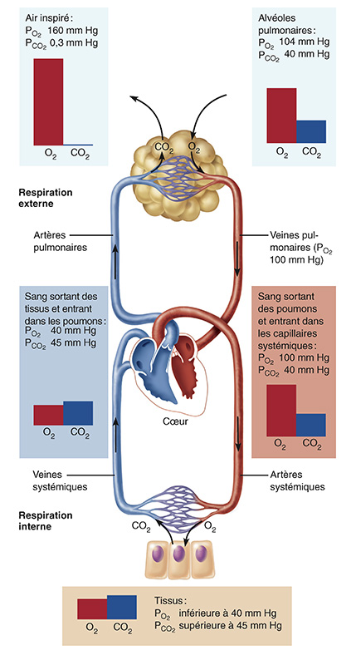
1. Gradients des pressions partielles
O₂ : gradient élevé
~104 mm Hg (alvéoles)
~40 mm Hg (sang veineux)
→ diffusion de l’O₂ des alvéoles vers le sang
CO₂ : gradient plus faible et inversé par rapport à celui de l’O₂
~ 40 mm Hg (alvéoles)
~ 45 mm Hg (sang)
→ diffusion du CO₂ du sang vers les alvéoles
Notes:
i) On identifie les pressions partielles des gaz alvéolaires par la lettre A majuscule:
PAO₂: pression partielle de l’O₂ dans l’air des alvéoles
PACO₂: pression partielle du CO₂ dans l’air des alvéoles
ii) Les pressions partielles dans le sang de la circulation systémique sont identifiées par les lettres minuscules a et v:
PaO₂: pression partielle de l’O₂ dans le sang artériel
PvO₂: pression partielle de l’O₂ dans le sang veineux
PaCO₂: pression partielle du CO₂ dans le sang artériel
PvCO₂: pression partielle du CO₂ dans le sang veineux
Fig. 22.20

Slide 28
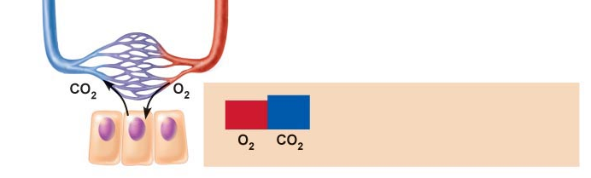
8.13 Décrire les facteurs qui influencent l’échange de l’oxygène et du gaz carbonique au niveau des tissus (respiration interne)
Les gradients de pression sont opposés à ceux dans les poumons → mouvements opposés des gaz
Sang artériel :
PO₂ = 104 mm Hg
PCO₂ = 40 mm Hg
Tissus :
PO₂ < 40 mm Hg
PCO₂ > 45 mm Hg
Durant un exercice, la diffusion d’O₂ dans les cellules musculaires squelettiques augmente, de même que celle de CO₂ à l’extérieur de ces cellules. Expliquez ces augmentations.
Notes:
Durant un exercice, les cellules musculaires squelettiques utilisent davantage d’O₂ pour produire l’ATP nécessaire à leur contraction. La PO₂ à l’intérieur des cellules diminue alors, ce qui augmente le gradient de pression partielle entre le sang et les cellules, favorisant ainsi une plus grande diffusion d’O₂ dans les cellules.
L’augmentation de la production aérobie d’ATP entraîne aussi une formation accrue de CO₂ dans les cellules musculaires, ce qui cause une augmentation de la PCO₂ intracellulaire. L’augmentation du gradient de pression partielle de CO₂ entre l’intérieur des cellules et le sang favorise ainsi une plus grande diffusion du CO₂ vers l’extérieur des cellules.

Slide 29
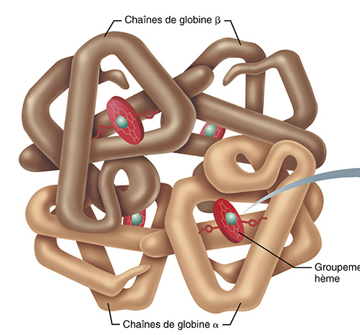
8.14 Décrire le transport de l’oxygène dans le sang
L’oxygène est transporté dans le sang de deux façons :
Dissous dans le plasma (~1.5% ; O₂ peu soluble dans l’eau)
Lié à l’hémoglobine dans les érythrocytes :
Hb + 4O₂  Hb(O₂)₄
Oxyhémoglobine = Hb liée à l’oxygène
Désoxyhémoglobine = Hb
Fig. 17.4a

Slide 30
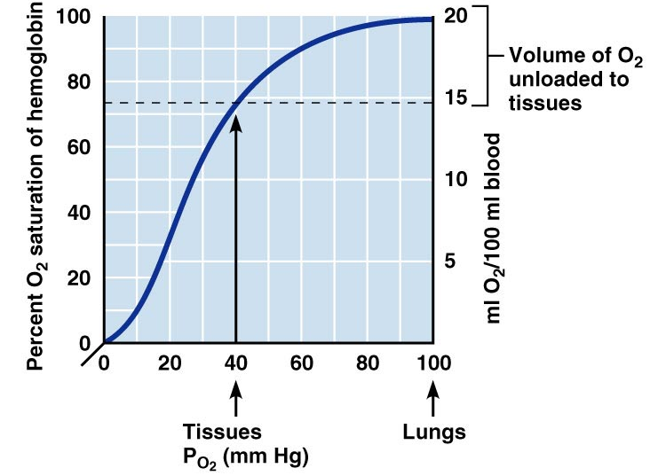
Hb + 4O₂  Hb(O₂)₄
Volume d’O₂ libéré dans les tissus
O₂ lié à Hb
Pourcentage de saturation de l’hémoglobine en O₂
mL O₂/100 mL de sang
O₂ dissous
Cet axe indique la quantité totale d’O₂ dans le sang (en mL d’O₂ gazeux absorbé par 100 mL de sang). Elle est égale à la quantité d’O₂ lié à Hb + quantité d’O₂ libre dissous.
PO₂ (mm Hg)
PO₂ au niveau des tissus
PO₂ au niveau des poumons
a) O₂ dissous vs O₂ lié à l’hémoglobine
Le graphique montre que la quantité d’O₂ directement dissous dans le plasma (ligne rouge) est très faible comparativement à celle associée à l’hémoglobine (ligne bleue). Cette constatation sous-tend la raison même de la présence d’hémoglobine dans le sang. Sans elle, les niveaux d’O₂ seraient beaucoup trop faibles pour subvenir aux besoins métaboliques de nos cellules !
b) Détermination de la quantité d’O₂ dans le sang artériel et veineux
À partir de l’axe de droite du graphique, on peut déterminer les concentrations totales d’O₂ dans le sang artériel et veineux : environ 20 mL O₂ / 100 mL de sang artériel et 15 mL O₂ / 100 mL de sang veineux. L’unité particulière de cette concentration, en mL d’O₂ / 100 mL de sang, fait référence au volume d’O₂ à l’état gazeux qui est absorbé par le sang. Ainsi, une valeur de 20 mL O₂ / 100 mL sang signifie que 100 mL de sang ont absorbé l’équivalent de 20 mL d’O₂ qui était présent dans l’air.

Slide 31
8.15 Décrire les 3 formes de transport du CO₂
En conditions normales, les cellules produisent ~200 mL CO₂/min = quantité excrétée par les poumons/min.
Transporté dans le sang sous trois formes :
1) Dissous dans le plasma : 7-10%
Lié à Hb (carbaminohémoglobine) : 20-30%
(Note : le CO₂ se lie aux acides aminés de Hb, et non au groupement hème)
Ion bicarbonate dans le plasma :
Au niveau des tissus, CO₂ est converti en H₂CO₃ (acide carbonique, instable) et puis en HCO₃⁻ (bicarbonate) + H⁺
Cette réaction se produit principalement à l’intérieur des érythrocytes (qui contiennent l’enzyme anhydrase carbonique).
Ce processus est inversé au niveau des poumons :
Les ions bicarbonate transférés dans les globules rouges qui les transforment en CO₂, lequel diffuse dans le plasma puis dans les alvéoles

Slide 32
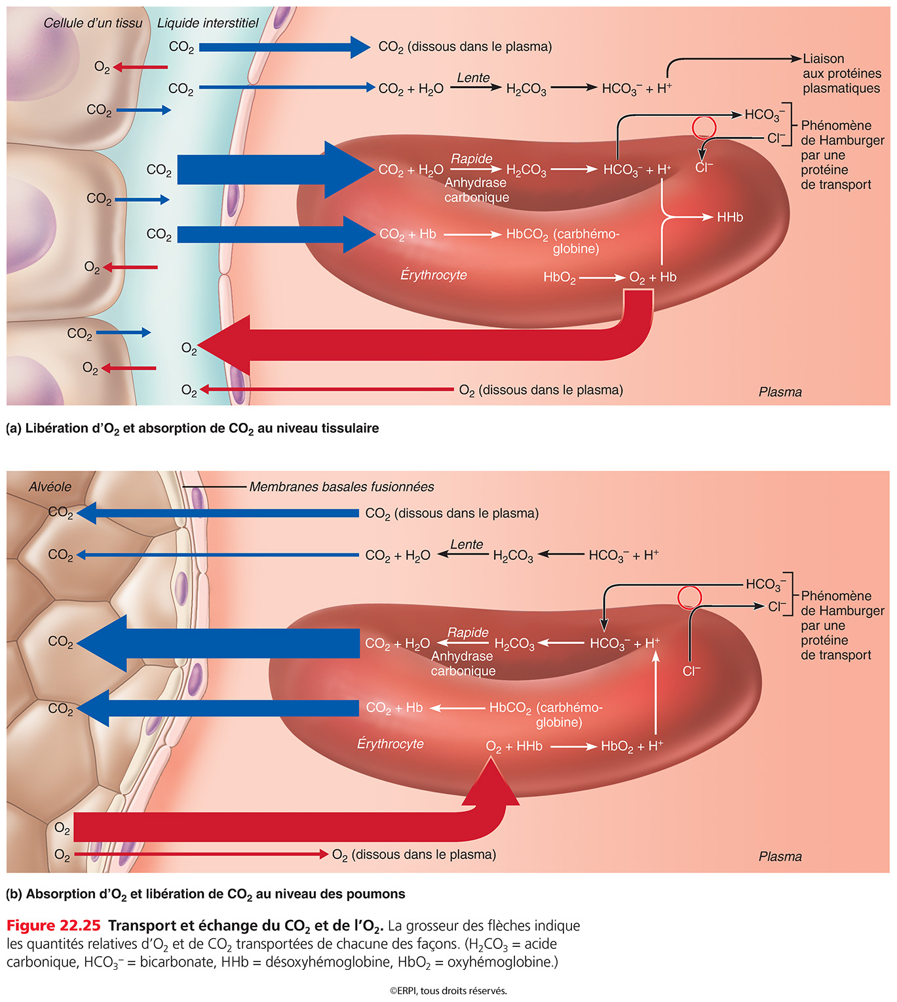
Fig. 22.25

Slide 33
8.16 Associer les niveaux de CO₂ avec le pH sanguin et expliquer comment la respiration peut contrôler le pH
CO₂ + H₂O  H₂CO₃  HCO₃⁻ + H⁺
Respiration lente et superficielle
→ CO₂ accumule dans le sang
→ Accumulation d’acide carbonique
→ Diminution du pH sanguin
Respiration rapide et profonde
→ CO₂ sanguin diminue
→ Diminution des niveaux d’acide carbonique
→ Augmentation du pH sanguin
La respiration constitue un mécanisme rapide pour ajuster le pH sanguin et joue ainsi un rôle essentiel dans le maintien de l’équilibre acido-basique du sang

